Slide 1
Dungeon Crawler Game
Készítették: Móré Sándor, Farkas Márk, KállaiG, Szabó Király Farkas
Tiszteletbeli tag: Bán Milán

Slide 2
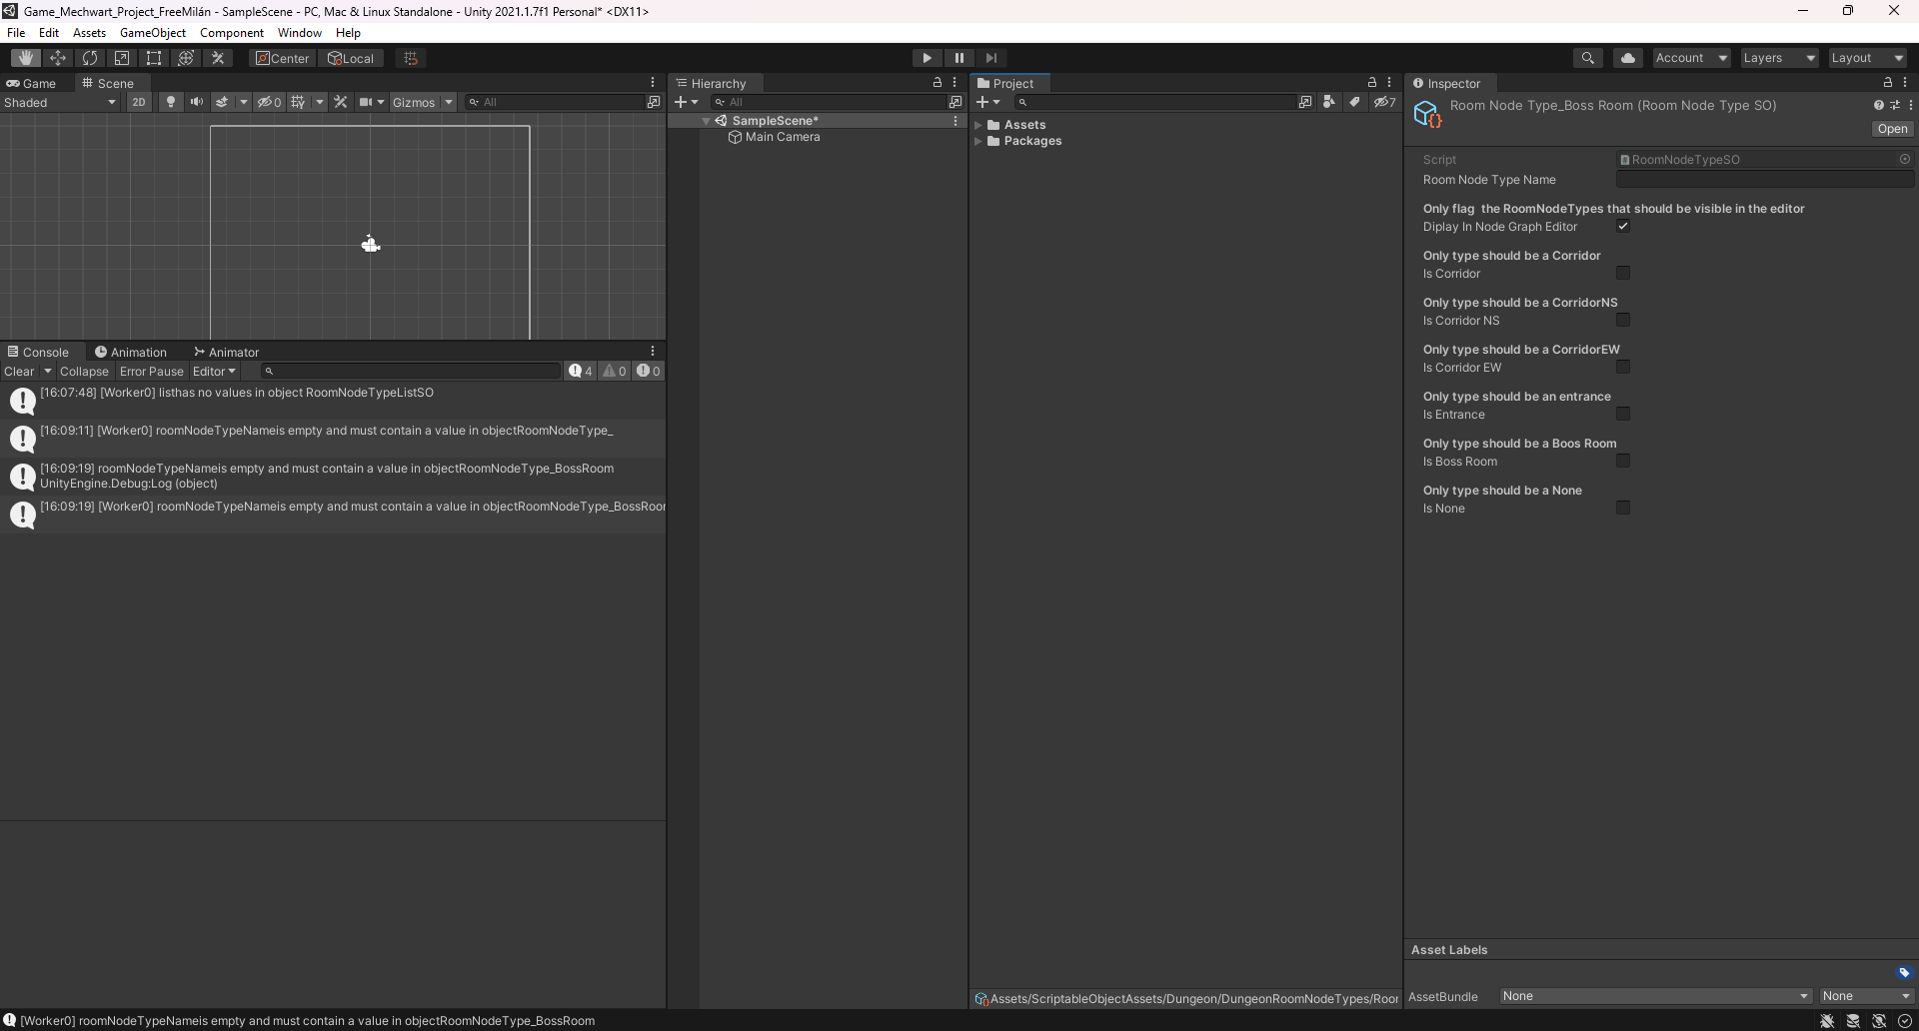
A prezentáció lényege
A prezentációnk lényege, hogy bemutassuk, hogyan készült a game.

Slide 3
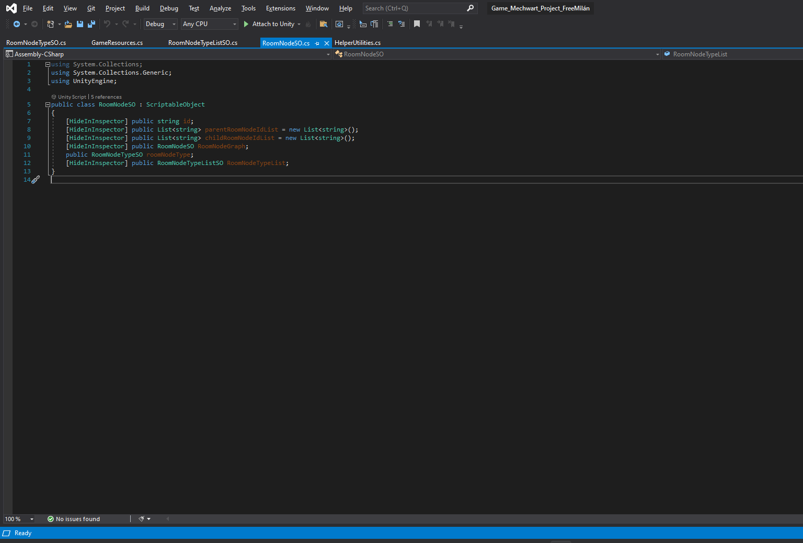
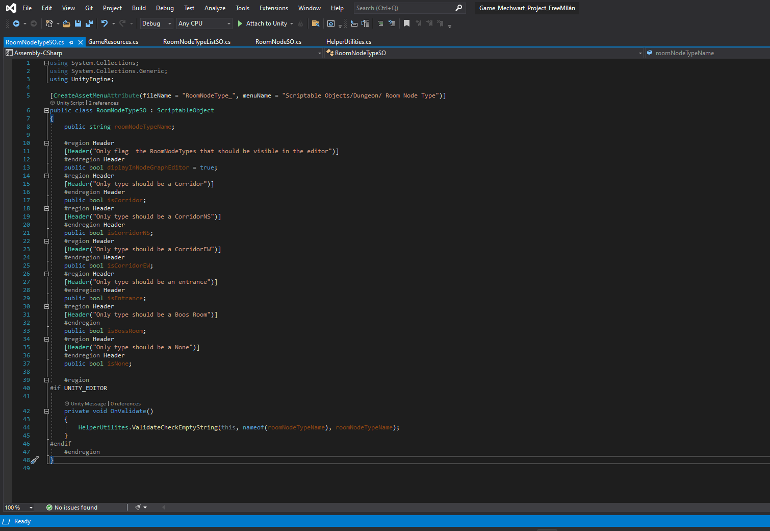
1. Verzió
A munka elején elkészítettük a dungeon generálásának az alapjait, ScriptableOjecteket használva.

Slide 4
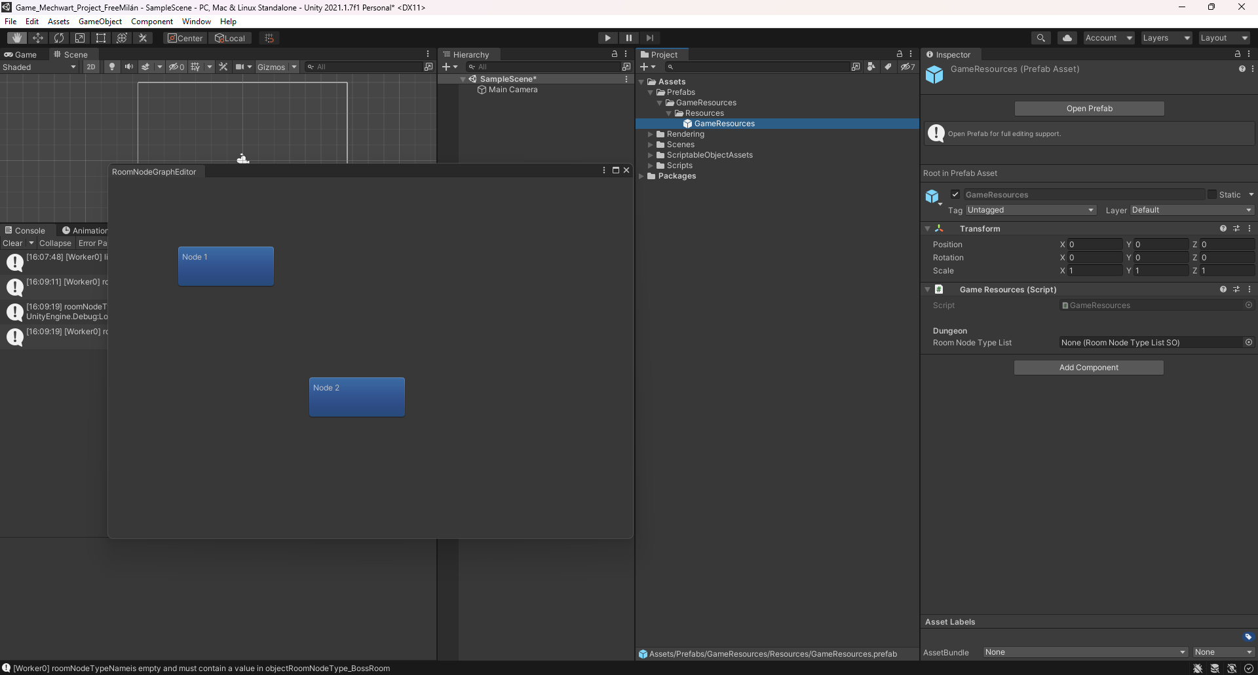
2. Verzió
Minden SO classt kitöltöttünk és ezeket listaelemekként GameObjectekké alakítottuk szóval elérhetővé tettük a GameResourcesból, elkészítve ezzel egy kezdetleges Grafikus felületet.

Slide 5
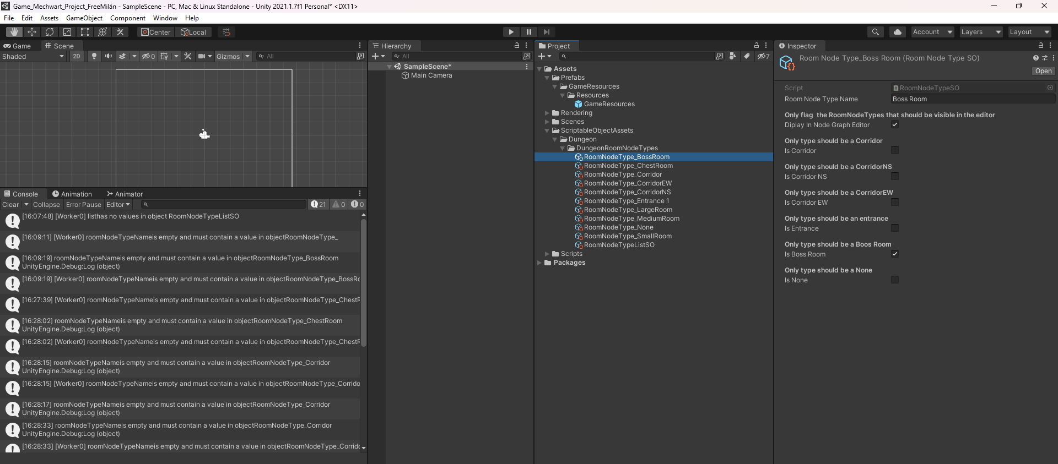
3. Verzió
Elkészült mindegyik eleme a grafikus felületnek, amely a dungeon készítést teszi lehetővé.

